Slide 1
RESULTADOS DEL CONTROL DE LA OXIGENOTERAPIA CONTINUA DOMICILIARIA
L. Galan Ledesma, J. Hernández Borge, R. Morante Espada, J. López Rodríguez, J. A. Márquez Alba, E. Sánchez Calle, S. Hernández Gómez, P. Cordero Montero, A. Castañar Jover, J.A Gutiérrez Lara, A. Sanz Cabrera
Servicio de Neumología. Hospital Universitario de Badajoz

Slide 2
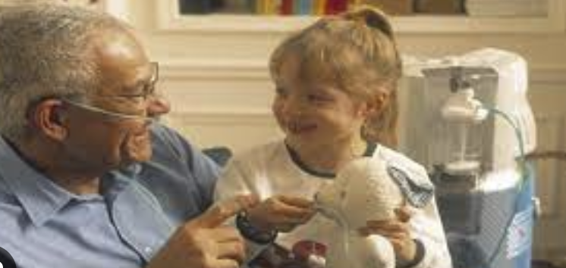
INTRODUCCIÓN
La oxigenoterapia continua domiciliaria (OCD) es una de las bases del tratamiento de los pacientes con insuficiencia respiratoria
Los efectos del oxígeno en la hospitalización, el rendimiento en el ejercicio y la calidad de vida no están claros
La baja adherencia en vida real es muy elevada (60% según estudios), existiendo gran variabilidad en los criterios de indicación, control y seguimiento
Normativa SEPAR:
  Reevaluación al mes o los 2 meses de la prescripción
  Valoración gasométrica basal
  Recomendación de gasometría con el flujo de oxígeno prescrito para verificar una PaO2 > 60 mmHg
Ortega Ruiz, F., Díaz Lobato, S., et al., & SEPAR. (2014). Continuous home oxygen therapy. Archivos de Bronconeumologia, 50(5), 185–200

Slide 3

INTRODUCCIÓN
Nuestro objetivo ha sido:
Evaluar los resultados de una consulta de control de OCD
Detectar qué factores se asocian a la retirada de la misma
Importancia de la evaluación y educación adecuada acerca del uso de la oxigenoterapia a largo plazo
Dificultad de seguimiento de pacientes con insuficiencia respiratoria grave, y por tanto la realización de ensayos clínicos y estudios a largo plazo

Slide 4

METODOLOGÍA
Serie de pacientes consecutivos valorados en una consulta de OCD de forma prospectiva
Variables recogidas:
  Epidemiológicas
  Patología causal
  Servicio prescriptor
  Cumplimentación
  Retirada de la indicación y motivos de la misma
Se realizó un análisis univariado y multivariante (r. logística) para evaluar las variables relacionadas con la retirada del tratamiento

Slide 5
RESULTADOS
SERVICIO QUE INDICÓ OXIGENOTERAPIA | Frecuencia | Porcentaje
Neumología | 49 | 14.9%
Medicina interna | 228 | 69.3%
Otras especialidades | 42 | 12.8%
Servicio quirúrgico | 2 | 0.6%
Atención primaria | 8 | 2.4%
Total | 329 | 100%
Mujeres | Hombres | Total
183 | 158 | 341
53.7% | 46.3% | 100%
Edad media 80.5±11.7 a
Notes:
Se incluyeron 341 pacientes (53.7% mujeres, edad media 80.5±11,7 a). La mayoría de las indicaciones provenían de M. interna (69.3%) y Neumología (14.9%).

Slide 6
RESULTADOS
MOTIVO DE INDICACIÓN | Frecuencia | Porcentaje
No especificado | 245 | 71.8%
Patología respiratoria | 66 | 19.4%
Otros (paliativo, patología cardíaca…) | 30 | 8.8%
 | 341 | 100%
AÑO DE INICIO | Frecuencia | Porcentaje
2000-2010 | 10 | 3%
2010-2019 | 72 | 25.2%
2020 | 45 | 13.75%
2021 | 51 | 15.5%
2022 | 85 | 25.9%
2023 | 55 | 16.8%
Notes:
Hasta en un 71.8% no constaba el motivo de la indicación y la mayoría eran indicaciones recientes (≤1 año: 42.3%).

Slide 7
RESULTADOS
ANÁLISIS DECRIPTIVO
Nunca fumador | 54.6%
Fumador activo | 14%
Exfumador | 31.3%
Sin uso nocturno | 28.7%
Sin revisiones previas | 57.7%
Problemas con el equipo | 4.5%
Tratamiento con inhaladores | 61.8%
Ingresos año previo | 39.2%
Retirada de oxigenoterapia | 54.6%
Indicación inadecuada | 36.4%
Uso inadecuado | 2.2%
Indicación y uso inadecuado | 16%
Notes:
Un 57.7% no habían tenido revisiones previas, el 44.3% eran fumadores activos o exfumadores y un 28.7% no lo empleaban por la noche.
Se suspendió la indicación en el 54.6% (indicación inadecuada: 36.4%, uso inadecuado: 2.2%, ambas: 16%).

Slide 8
RESULTADOS
RETIRADA DE OXIGENOTERAPIA |  |  | P
Servicio indicador | MI (53%); Neumología (41.3%) | Otras (70.8%) | 0.014
Revisiones previas | Sí (44%) | No (62.8%) | 0.005
Uso nocturno | Sí (44,1%) | No (76%) | 0.0005
Mejoría subjetiva | Sí (48,2%) | No (81.6%) | 0.0001
Tratamiento broncodilatador | Sí (46,8) | No (64.7%) | 0.002
Notes:
La retirada de la indicación fue significativamente más frecuente (p<0.05) en las indicaciones de M. interna y otras especialidades frente a neumología (53.3% vs 70.8% vs 41.3%), sin revisiones previas (62.8% vs 41.6%), sin uso nocturno (76% vs 44.1%), sin mejoría subjetiva del tratamiento (81.6% vs 48.2%), sin tratamiento con broncodilatadores (64.7% vs 46.8%), sin ingresos previos (62.7% vs 50.9%) o en el último año (61.3% vs 43.1%), con saturaciones basales> 92% (82% vs 12.8%), con menor duración de la indicación (2.3±2.7 vs 3.6±4.3) y menor uso de horas diarias (8.5±6.2 vs 14±5.5).

Slide 9
RESULTADOS
RETIRADA DE OXIGENOTERAPIA |  |  | P
Ingresos previos | Sí (50.9%) | No (62.7%) | 0.07
Ingresos en el último año | Sí (43.1%) | No (61.3%) | 0.002
Saturación basal | <92% (12.8%) | >92% (82%) | 0.005
Duración de la indicación | 3.6±4.3 | 2.3±2.7 | 0.02
Horas diarias de uso | 14±5.5 | 8.5±6.2 | 0.0005
Ausencia de relación con
Género
Motivo de indicación
Conocimiento de la indicación
Problemas con el equipo

Slide 10
RESULTADOS
ANÁLISIS MULTIVARIANTE
Retirada indicación asociada independientemente a:
Ausencia de relación con
Servicio prescriptor | Otros OR 6.28 M. interna: OR 1.8 | IC 95% 1.4-33.1 IC 95% 0.6-5.2
No beneficio subjetivo | OR 6.7 | IC 95% 1.7-25.6
SatO2 basal>92% | OR 46.2 | IC 95% 17.6-121.2
Nº horas uso diario | OR 0.9 | IC 95% 0.8-0.98
Revisiones previas
Uso nocturno
Tratamiento con inhaladores
Ingresos previos
Duración indicación
Notes:
El análisis multivariante encontró que la retirada de OCD se asoció de forma independiente con el servicio prescriptor (Otros OR 6.28: IC95%: 1.4-33.1, M. interna: OR 1.8: IC95%: 0.6-5.2 vs neumología), la ausencia de beneficio subjetivo (OR 6.7: IC95%: 1.7-25.6), la SatO2 basal>92% (OR 46.2: IC95%: 17.6-121.2) y el menor número de horas de uso diario (OR 0.9: IC95%: 0.8-0.98).

Slide 11
CONCLUSIONES
Encontramos una elevada indicación inadecuada de OCD (54.4%) que se relacionó con el servicio prescriptor, la ausencia de una adecuada valoración, la falta de beneficio subjetivo y el empleo inadecuado de la misma

